Slide 1
DERECHOS HUMANOS, JÓVENES Y ACTUALIDAD
COLEGIO UNIVERSITARIO PATAGÓNICO PROF. ADRIANA LIBRANDI
UNIVERSIDAD NACIONAL DE LA PATAGONIA
COMODORO RIVADAVIA- CHUBUT

Slide 2
NUESTRA CIUDAD Comodoro Rivadavia, CHUBUT

Slide 3
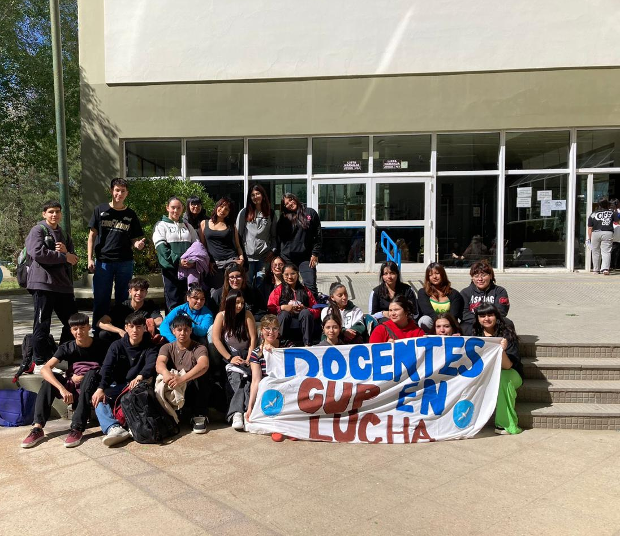
QUIENES SOMOS
Estudiantes de 6° año de la orientación en Ciencias Sociales y Humanidades.

Slide 4
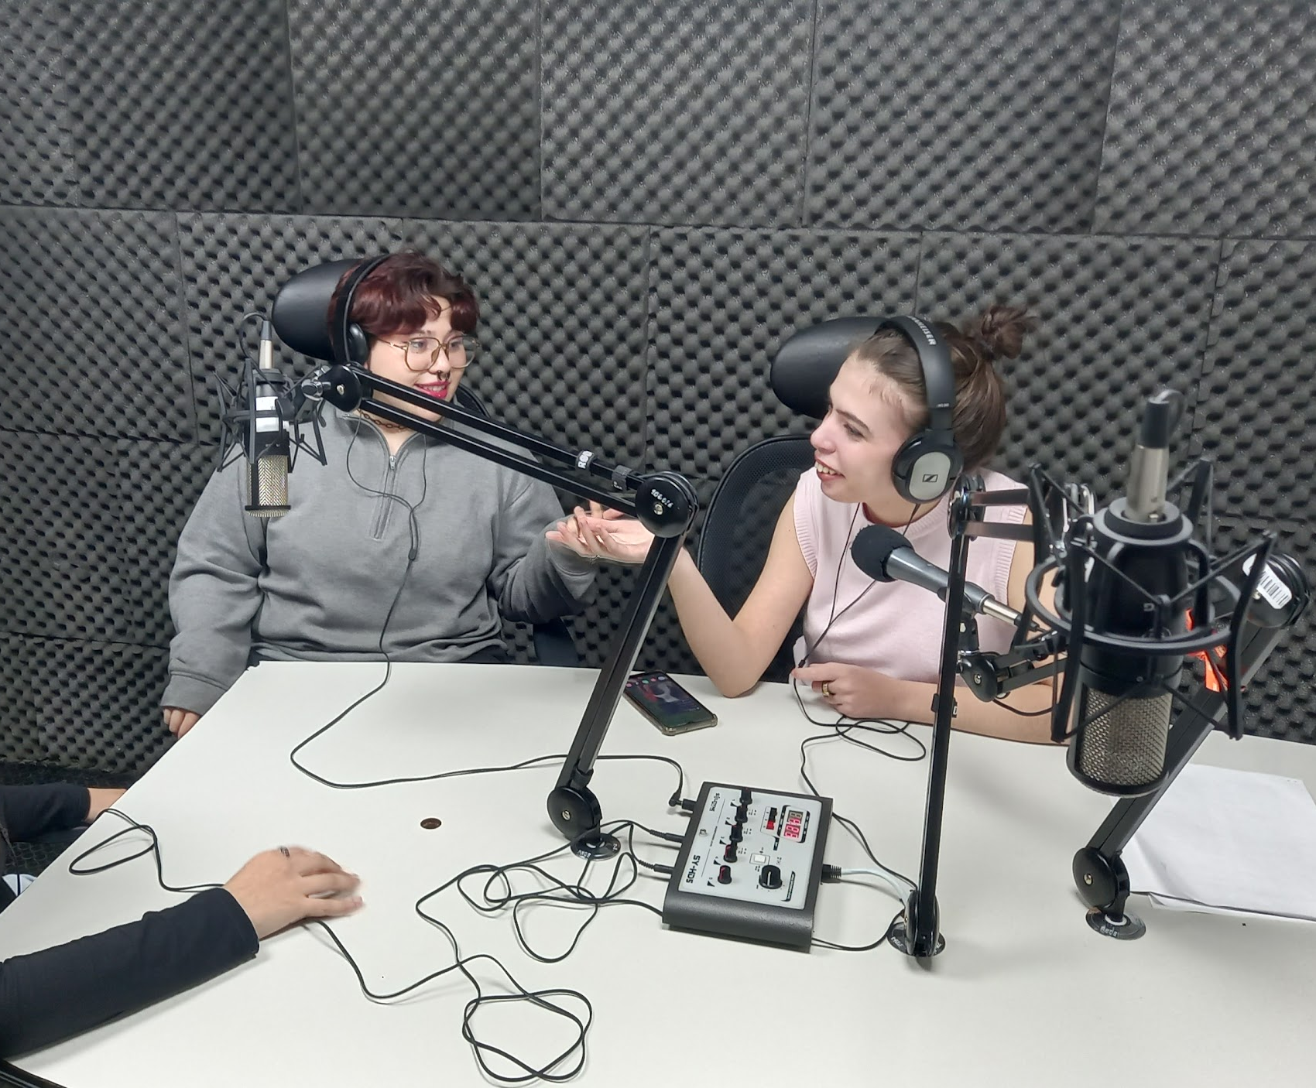
Derecho a la salud
Estigmatizaciones sobre los jóvenes
Vulneración - brechas digitales - autonomía progresiva
La importancia de escuchar y brindarles un espacio seguro a los jóvenes

Slide 5
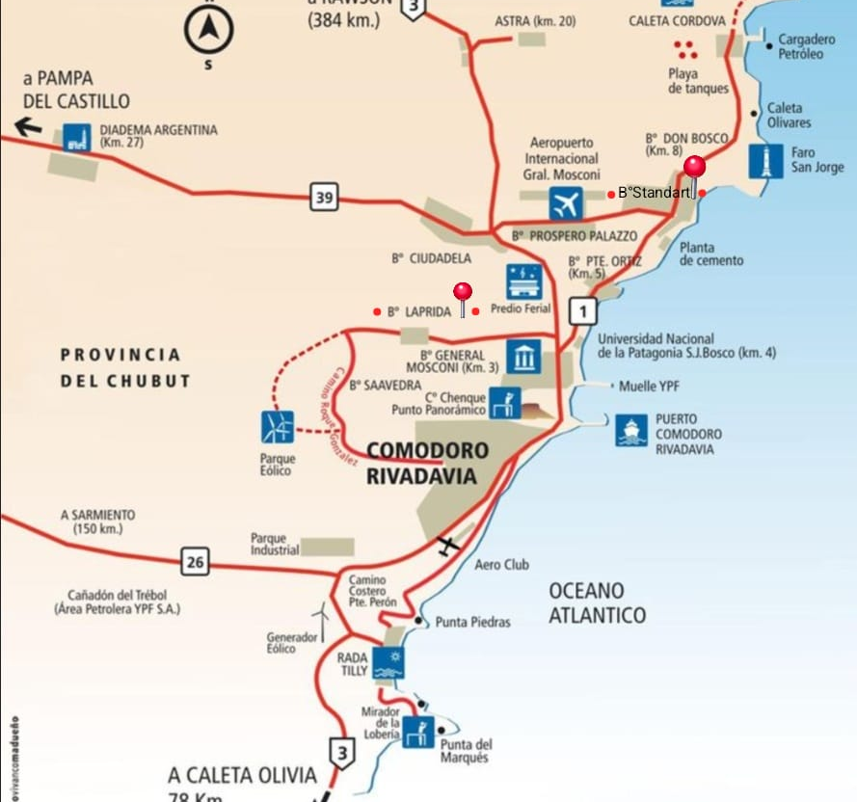
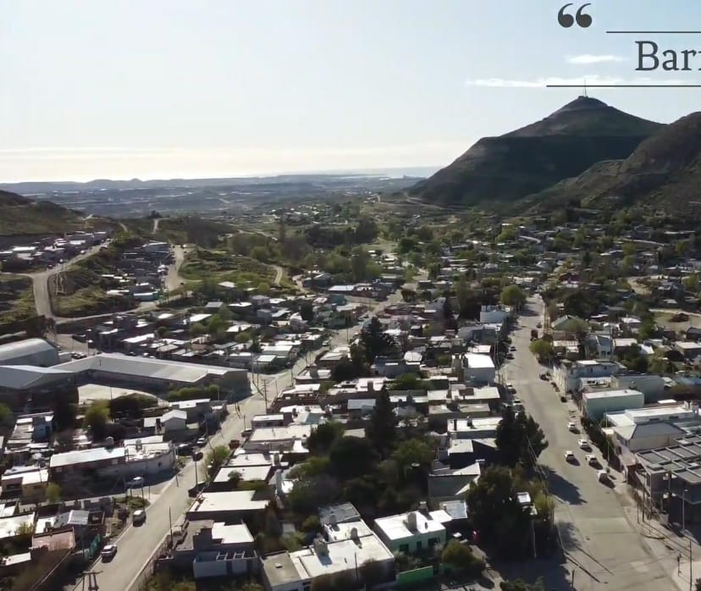
Derecho a la vivienda
Vivienda Digna, servicios básicos, acceso a la tierra

Slide 6
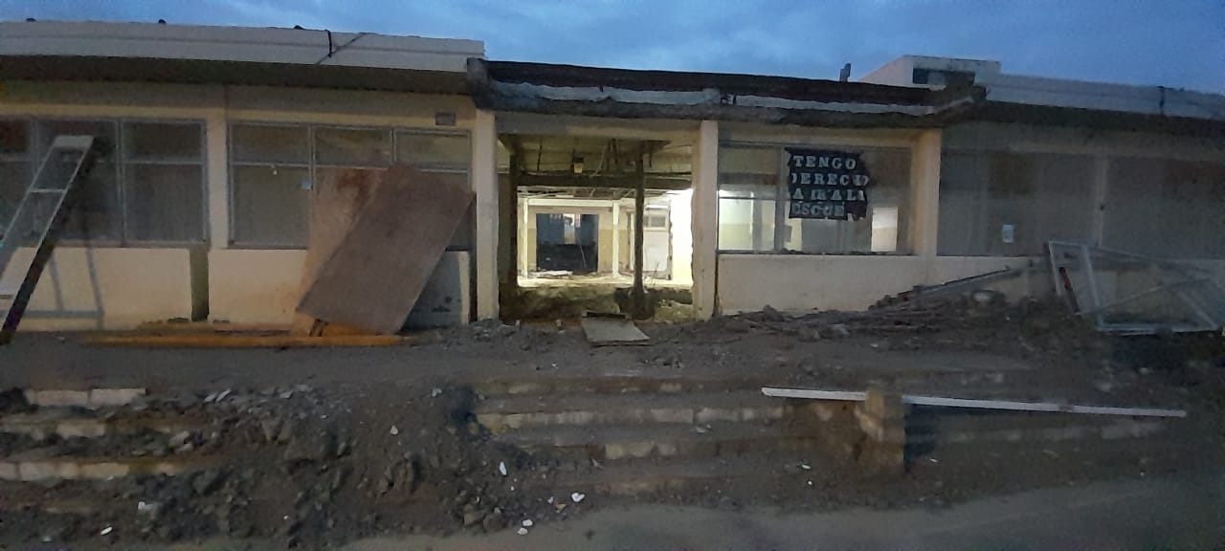
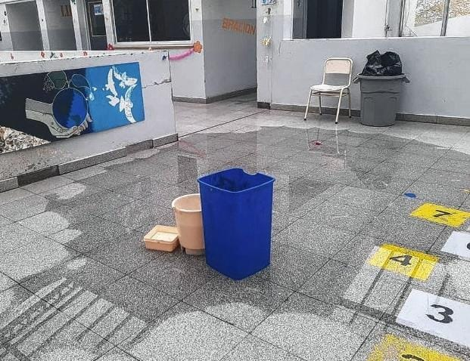
Derecho a la Educación
Problemas edilicios: Escuela Biología Marina / Escuela de Arte

Slide 7
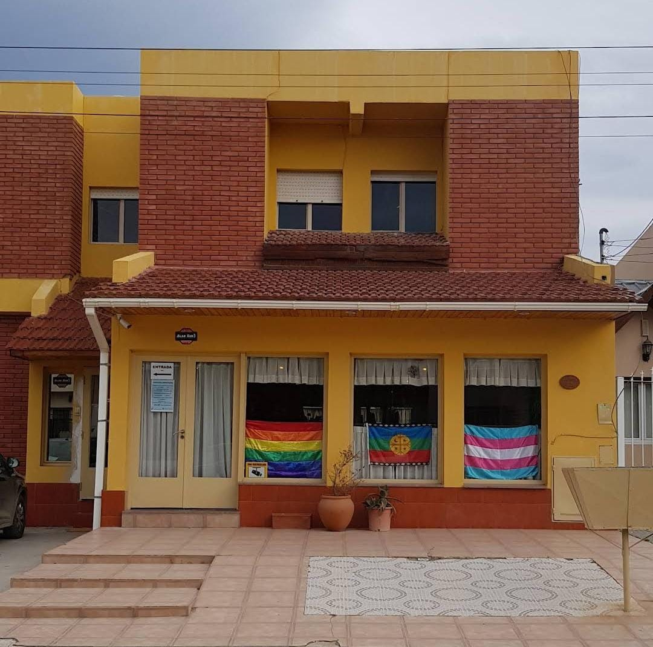
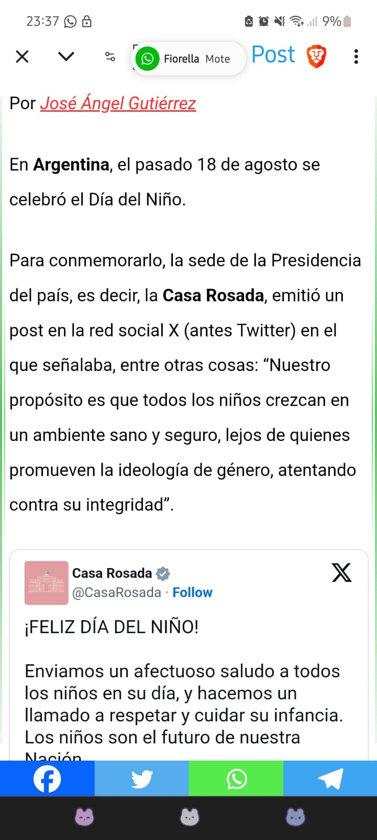
Identidades diversas / juventudes trans
Recorrido Histórico
Dirección LGBTIQ+
Discursos de odio en la actualidad

Slide 8
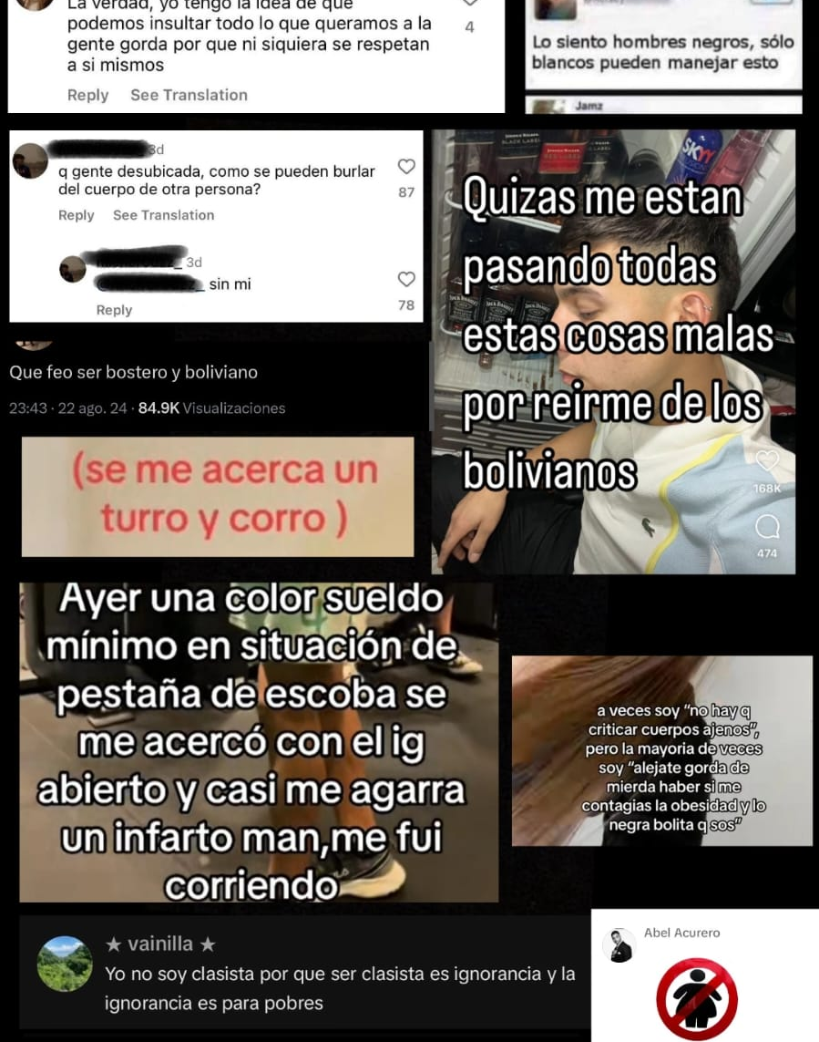
Las redes y los discursos de odio
naturalización de estos discursos de odio
mal uso de las redes sociales
¿porque a través de las redes nos sentimos tan libres de expresarnos?

Slide 9
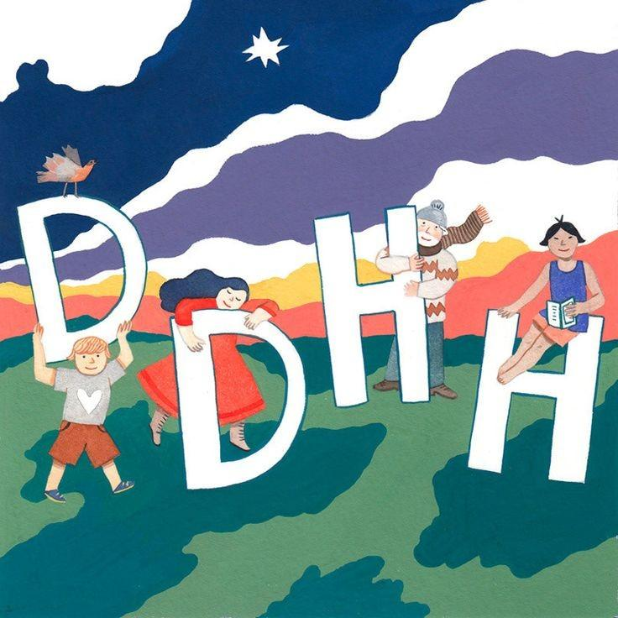
conclusiones
• Jóvenes de Comodoro Rivadavia
• Vulneración de nuestros derechos
• Actualmente, recortes complican nuestro acceso a oportunidades
• Fortalezcamos los espacios colectivos, promovamos una verdadera inclusión

Slide 10
COLEGIO UNIVERSITARIO PATAGÓNICO
@CUPCOMODORO
@Jovenesymemoria.cup

